Slide 1
超市會員管理系統
資工四B 410817461 黃健智 資工四B 410817843 黃奕宸 資工四B 410824743 羅祖源 資工四A 410816897 林沂霈 資工四A 410781181 李銓祐

Slide 2
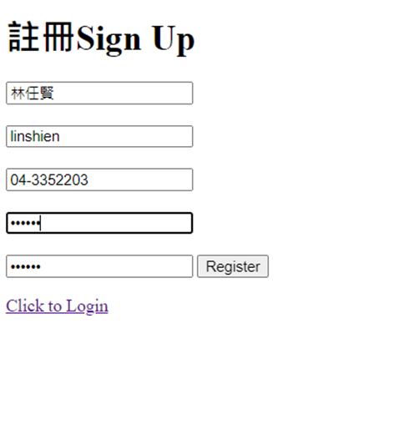
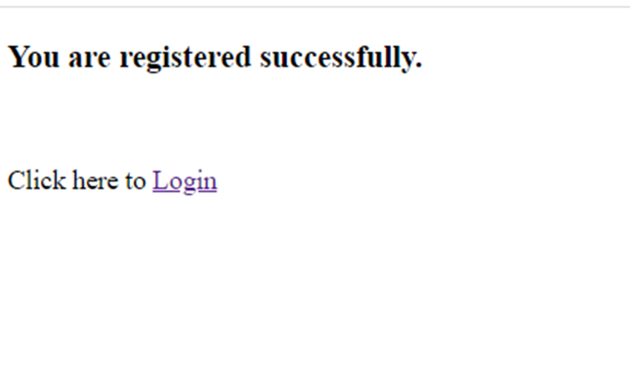
註冊成功畫面
註冊畫面

Slide 3
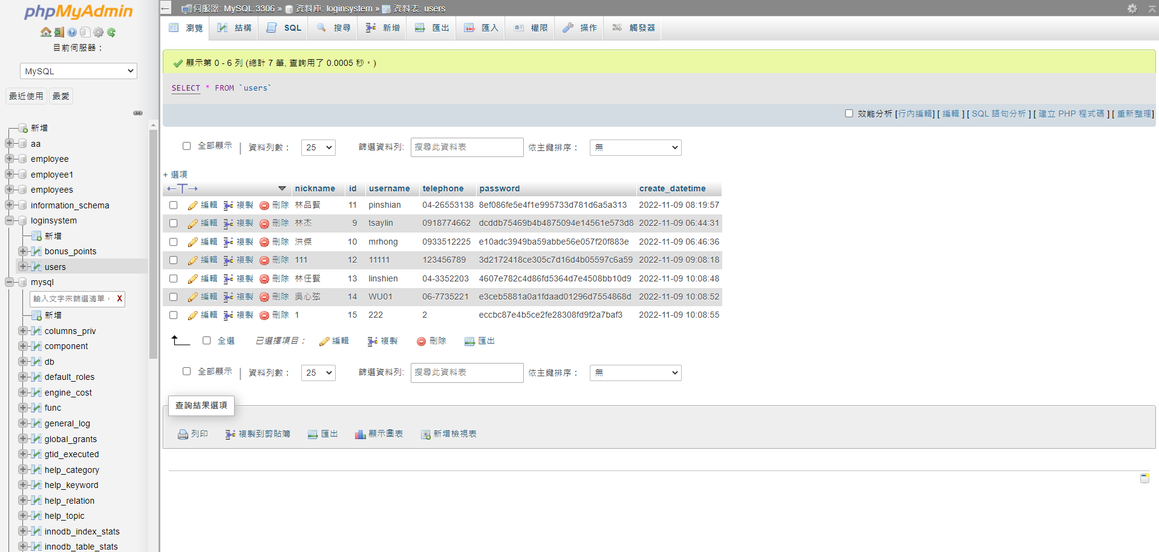
資料庫畫面

Slide 4
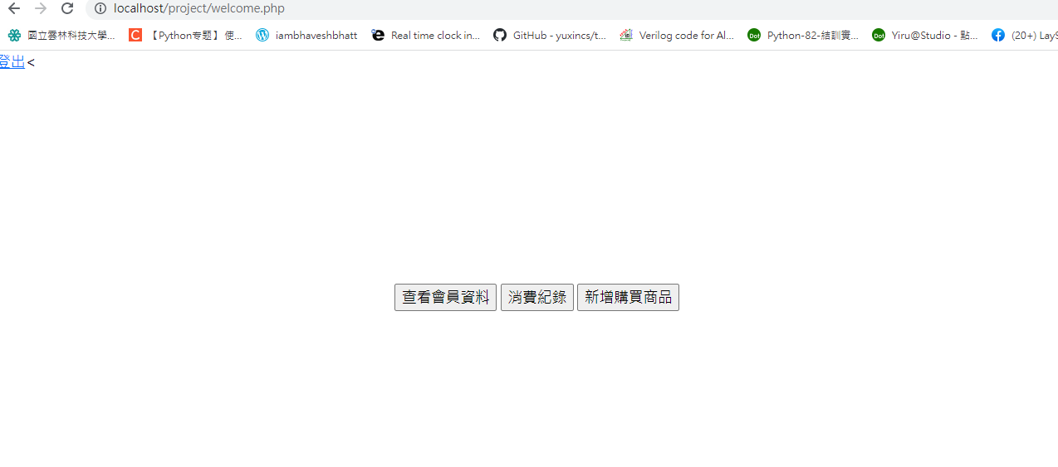
功能選單

Slide 5
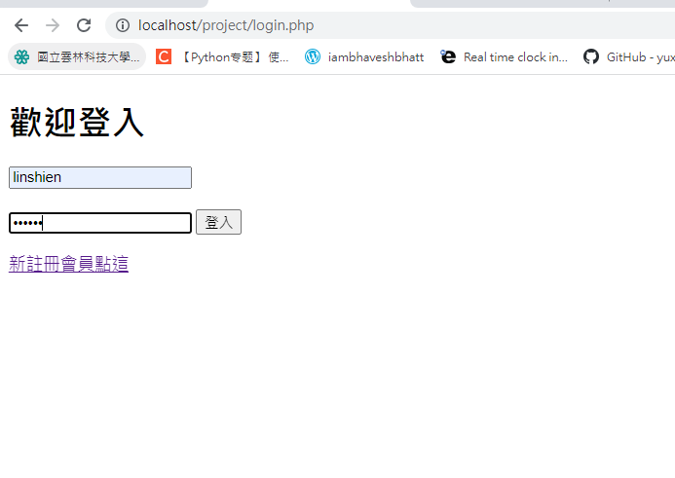
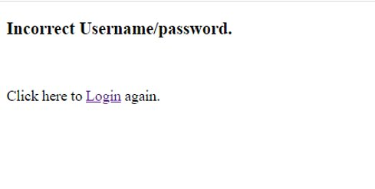
登入失敗
登入頁面

Slide 6
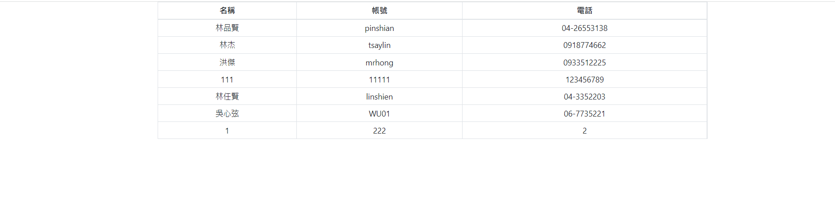
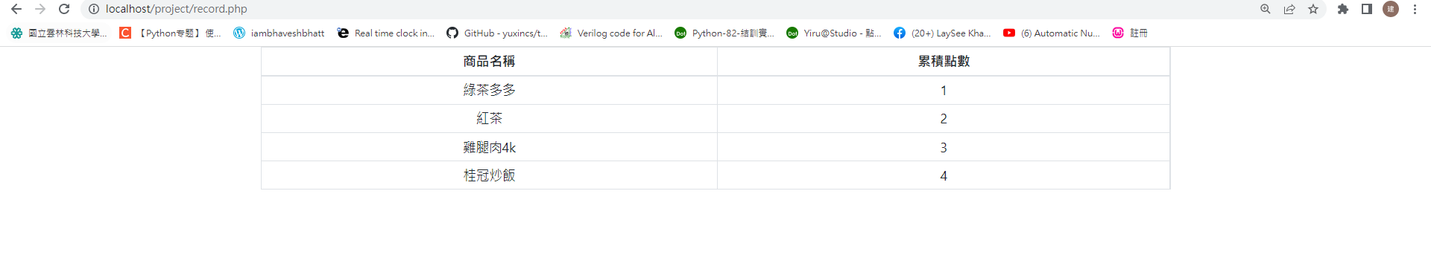
會員資料列表
消費紀錄

Slide 7
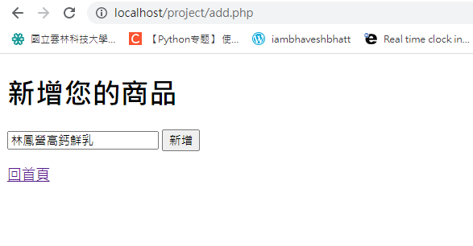
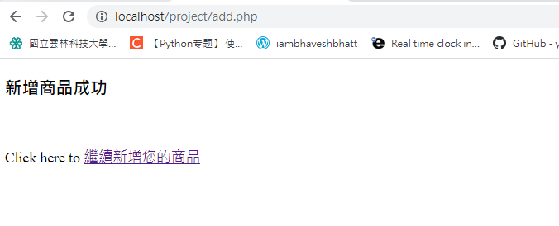

Slide 8
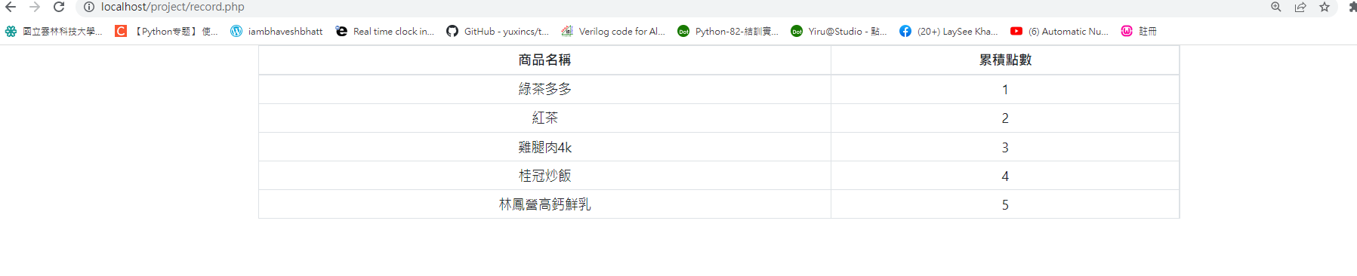


Slide 9
